Slide 1



VISIONSAFE
Tu mundo más seguro, con solo una visión.

Slide 2
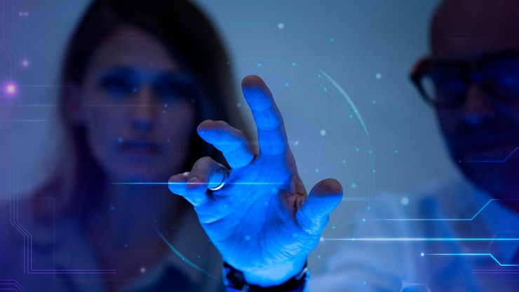
Problema / Solución

Slide 3
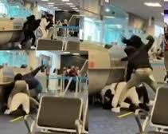
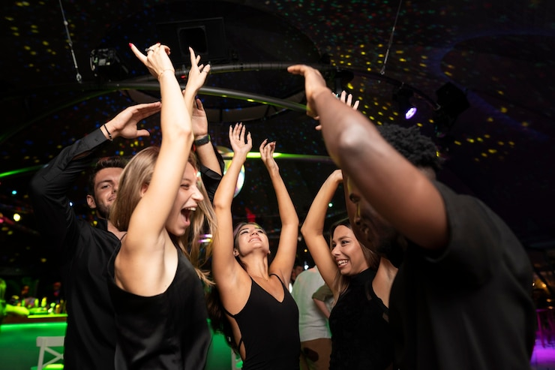
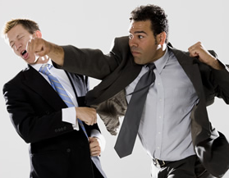
PROBLEMA
Altos índices de violencia en áreas concurridas (aeropuertos, boliches, empresas públicas o privadas, plazas, etc.) donde agresiones físicas y disturbios escalan rápidamente.
Aeropuertos
Boliches
Empresas públicas / privadas

Slide 4
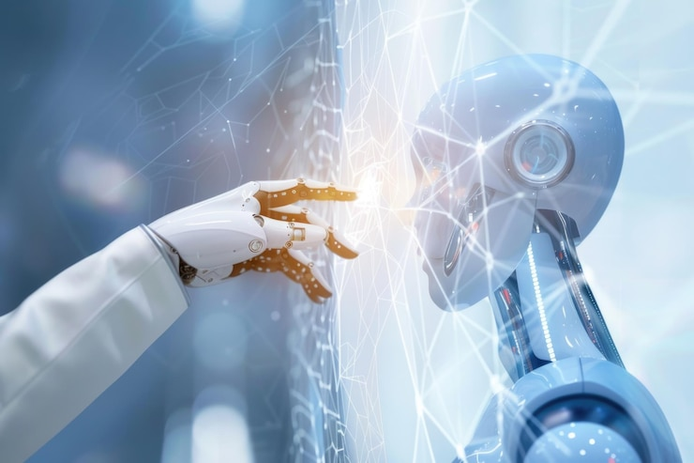
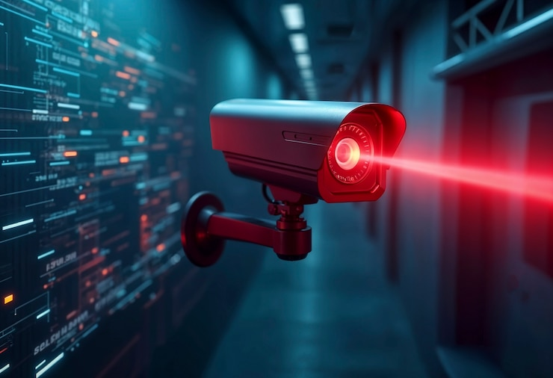

SOLUCIÓN
Un servicio/producto que detecte violencia en tiempo real mediante IA, analizando cámaras de seguridad para identificar agresiones. Al reconocer patrones peligrosos, envía alertas automáticas al personal de seguridad, permitiendo una respuesta rápida y minimizando riesgos en espacios públicos y privados.
Inteligencia Artificial
Cámaras de seguridad
Alertas

Slide 5

Producto / Servicio

Slide 6

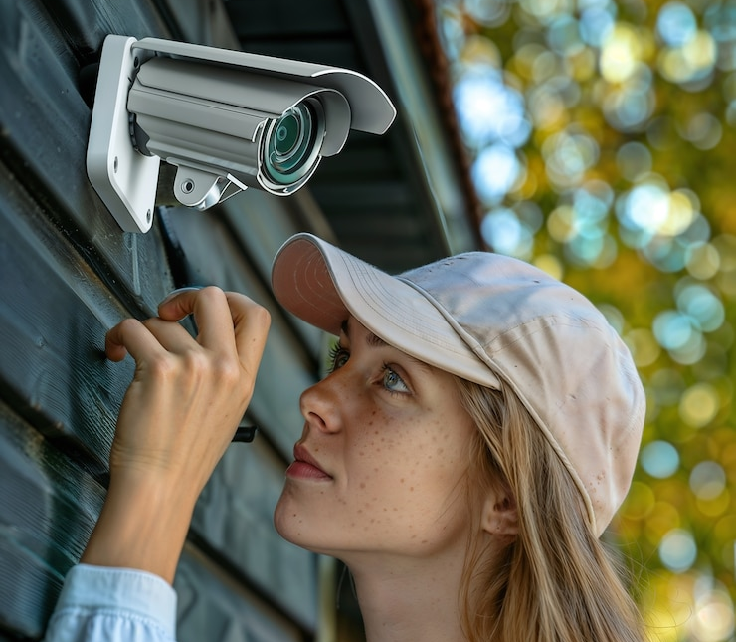

SOFTWARE
Monitoreo Automático
Compatible con cámaras actuales
Alertas inmediatas

Slide 7
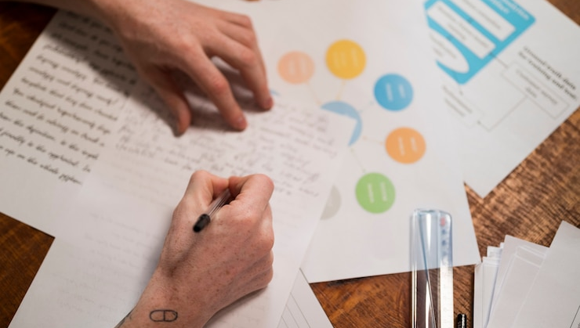
Metodología aplicada

Slide 8
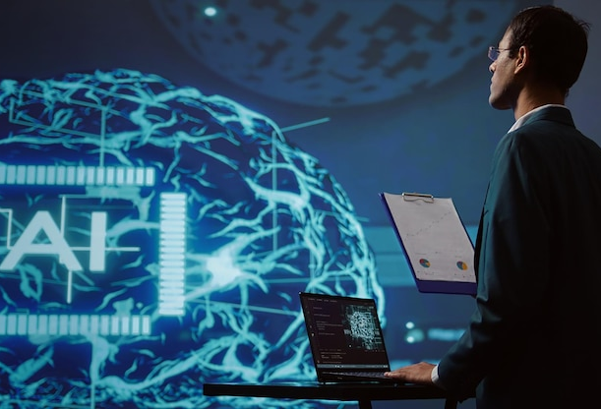
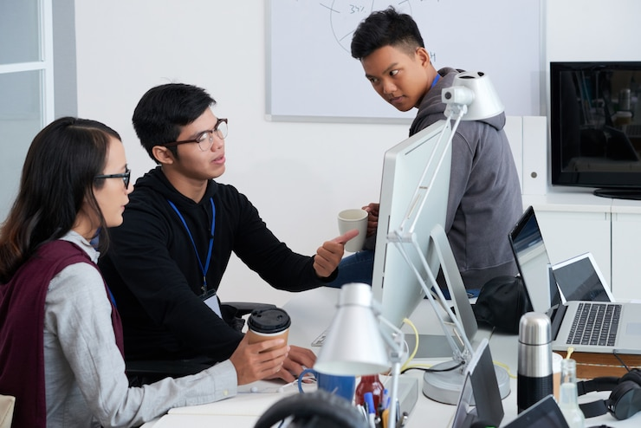

METODOLOGIA APLICADA
Selección de IA
Entrenamiento del modelo
Validación

Slide 9

Segmento de clientes

Slide 10
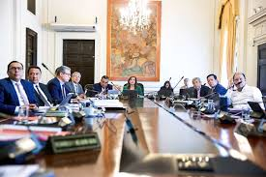
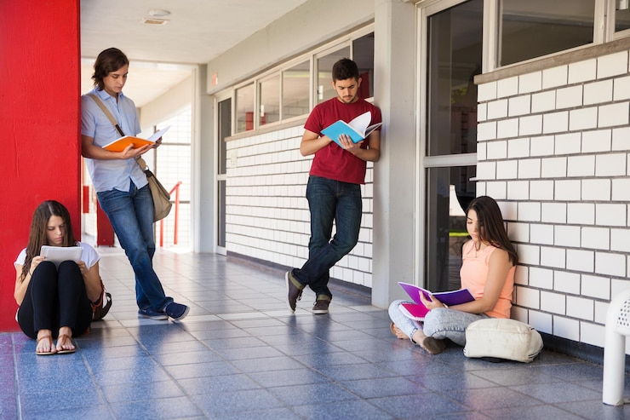

SEGMENTO DE CLIENTES
Autoridades públicas
Colegios / Universidades
Empresas privadas / públicas

Slide 11
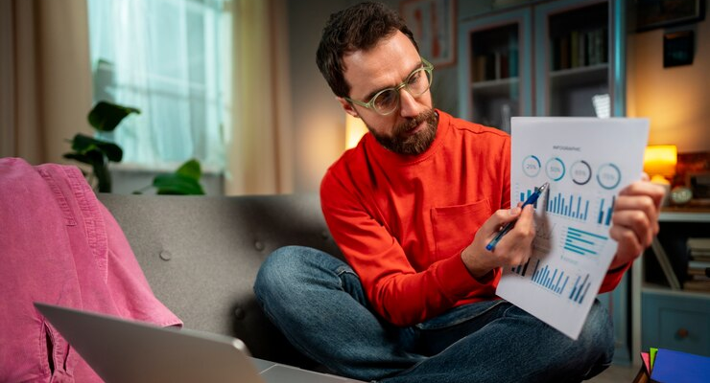
Resultados obtenidos

Slide 12
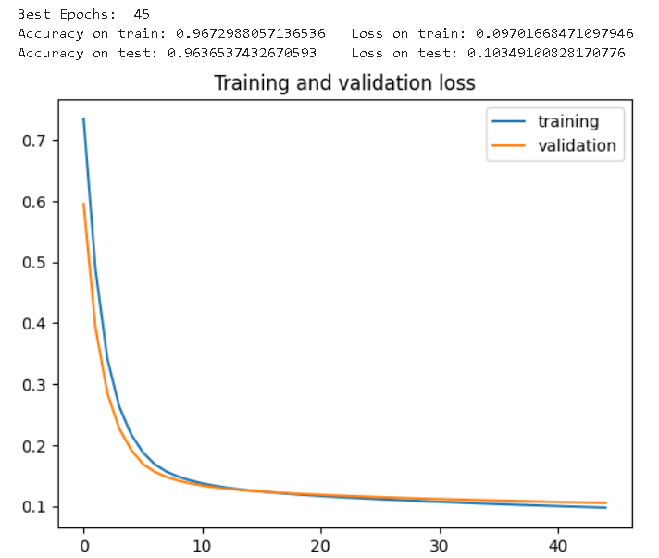
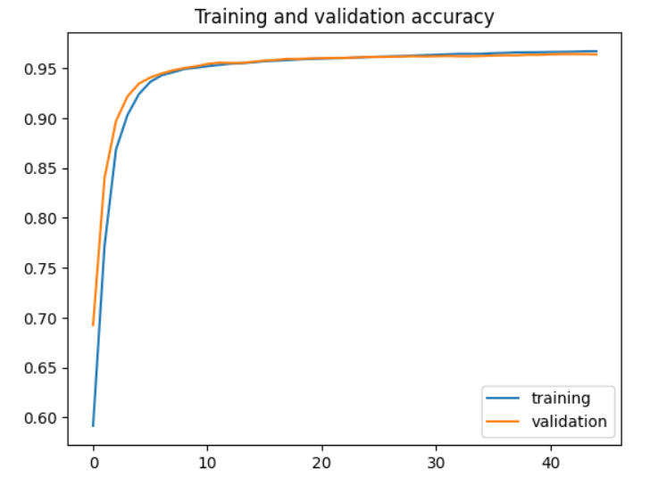
RESULTADOS OBTENIDOS
Perdida de entrenamiento y validación
Precisión de entrenamiento y validación

Slide 13
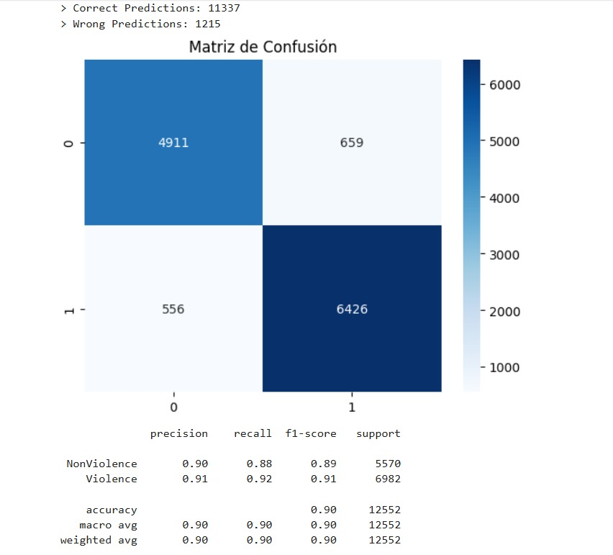
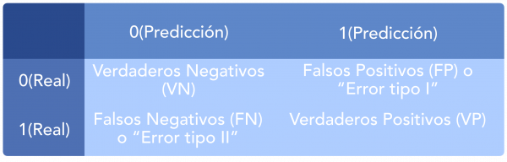
RESULTADOS OBTENIDOS
Matriz de confusión

Slide 14

Impacto

Slide 15
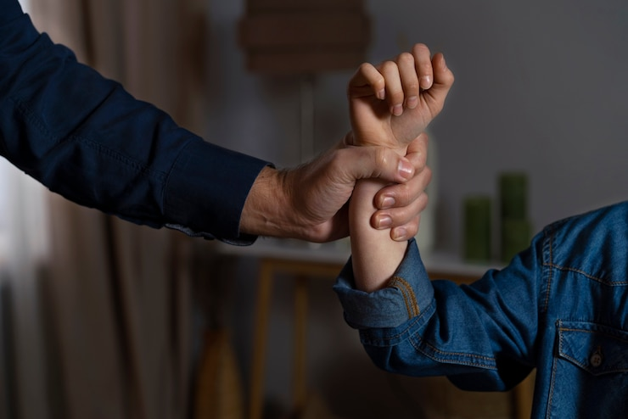

ECONÓMICO
SOCIAL
Menos violencia
Más productividad

Slide 16
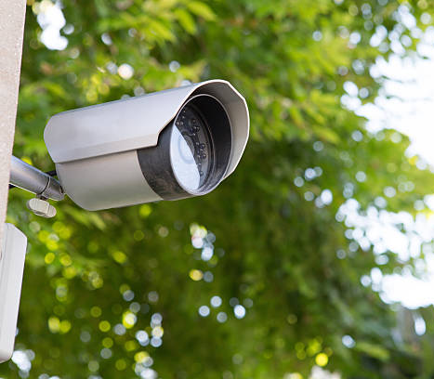

AMBIENTAL
TECNOLÓGICO
Más seguridad
Avance de la tecnología

Slide 17

EQUIPO VISIONSAFE
Junior Huanca Acebo
Erik Zambrana Román
Fernando Chipana Rivero

